Slide 1
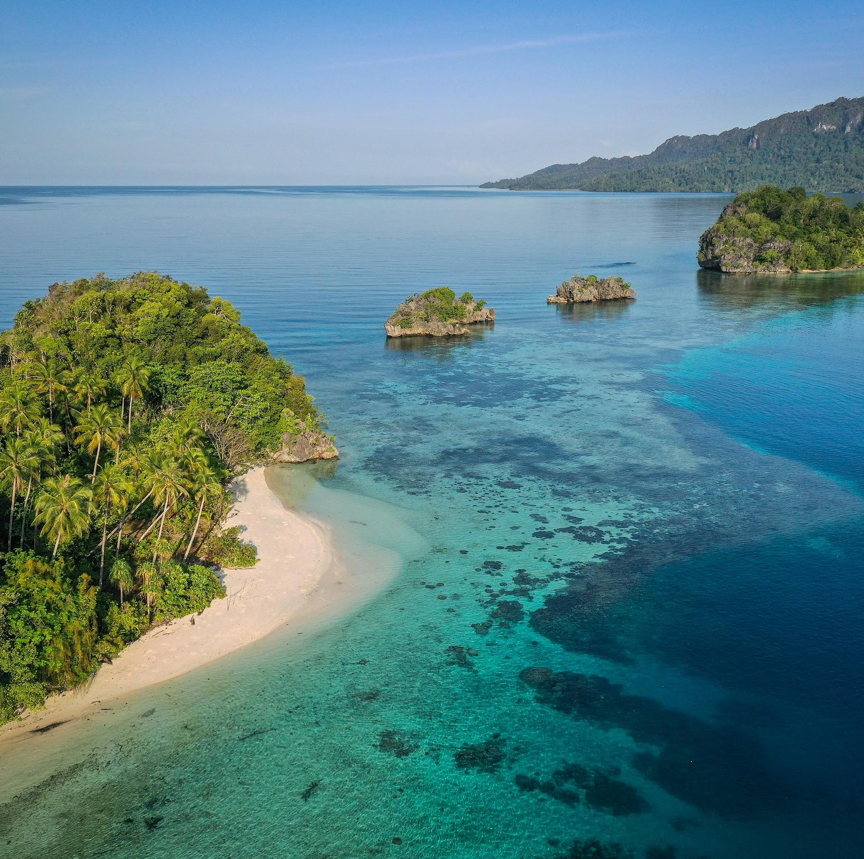
LES QUATRE ROIS
l'Océan Tropical
Qu’y a-t-il de si bien avec les points chauds de biodiversité?

Slide 2
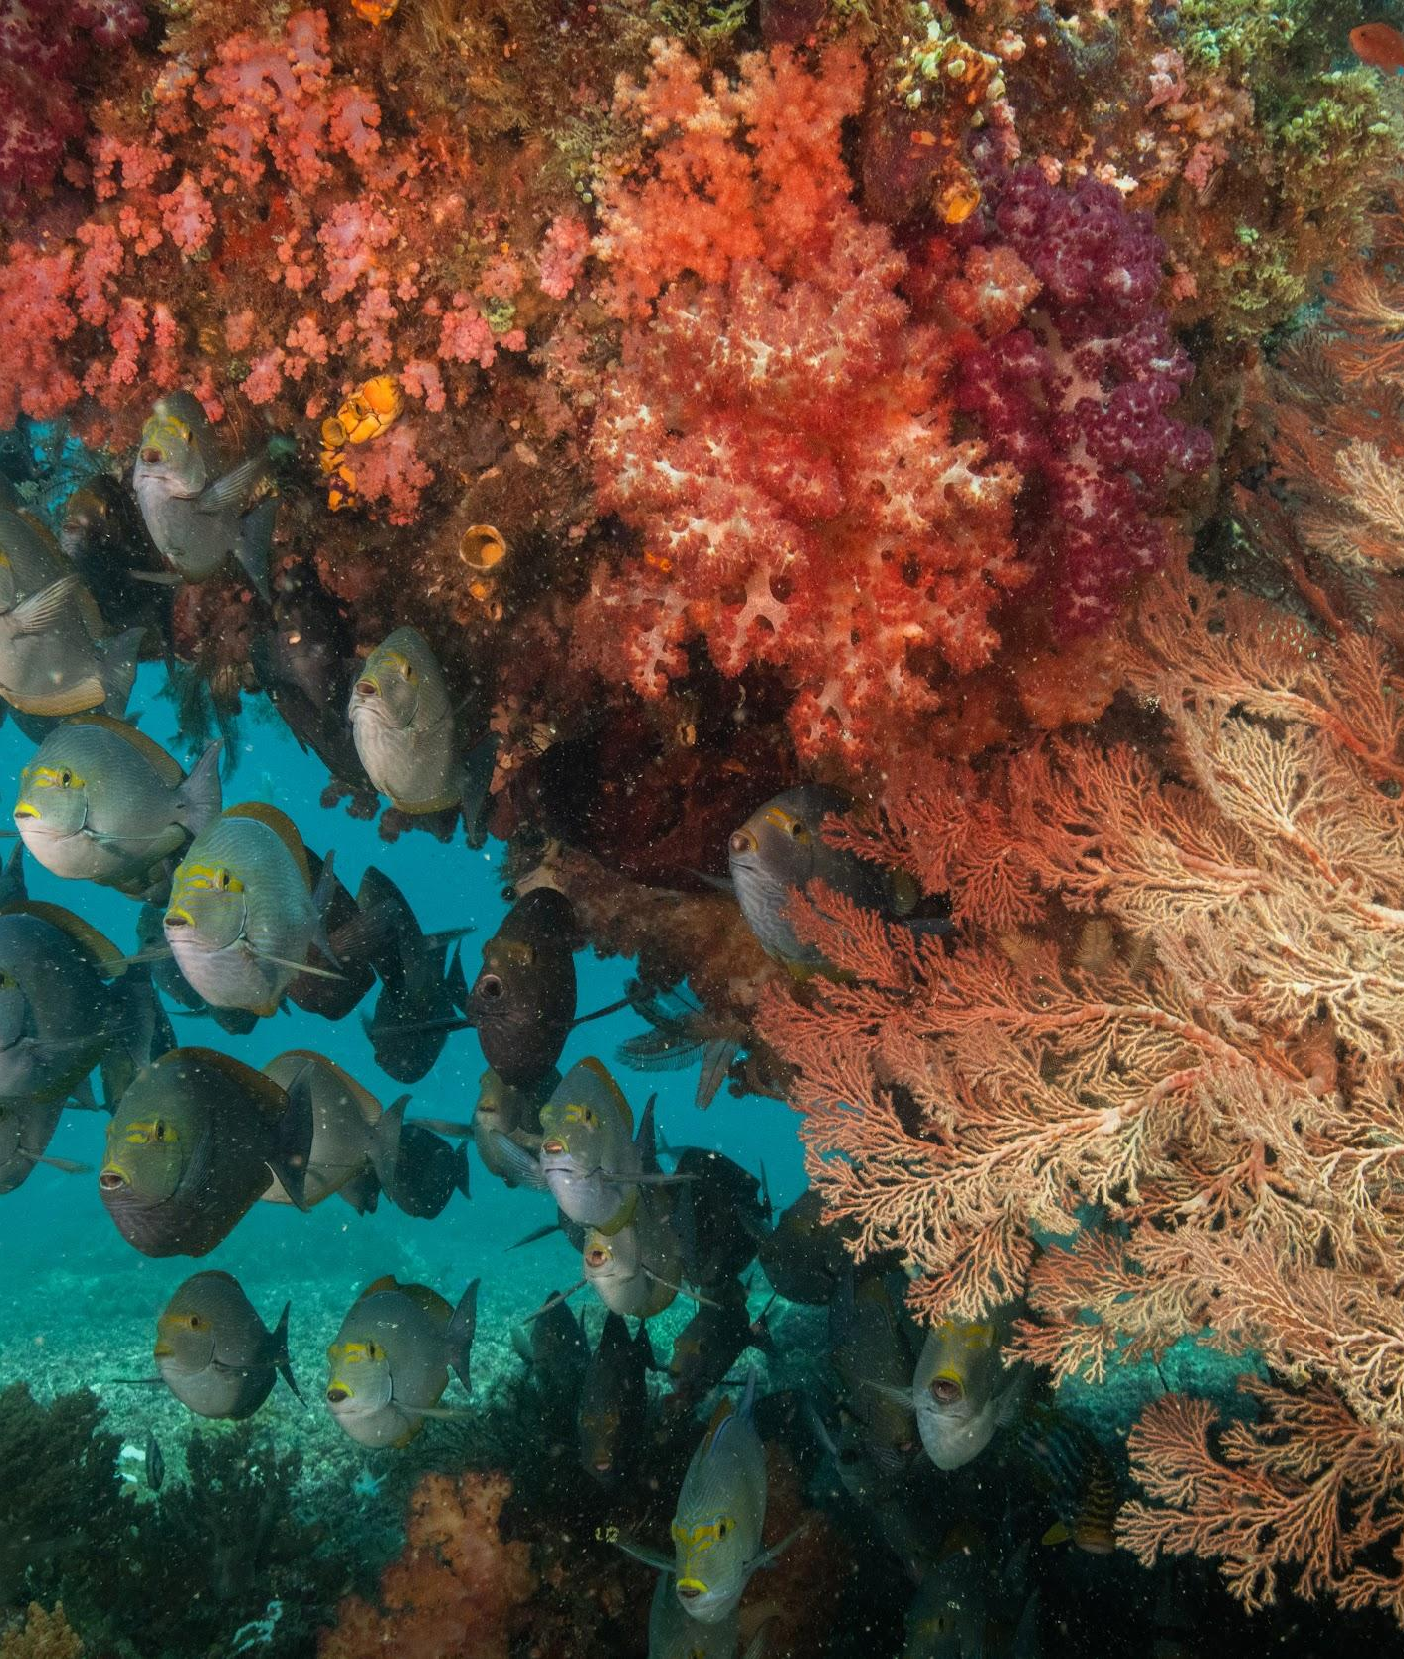
Voici votre défi :
Écrivez sur un point chaud de biodiversité!
Voici votre liste de tâches :
Étape 1
Découvrez les points chauds de biodiversité à travers le monde et ce qui les rend si incroyables.
Étape 2
Choisissez un point chaud de biodiversité à explorer et à promouvoir!
Étape 3
Écrivez un court article qui porte sur votre point chaud de biodiversité!

Slide 3
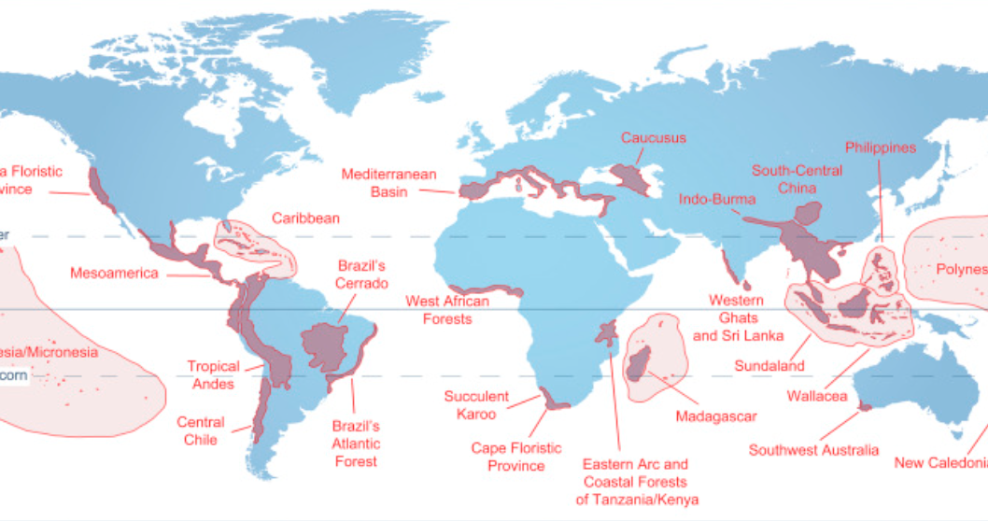
Points chauds de biodiversité
Les scientifiques tentent d'identifier les endroits qui sont particulièrement importants en matière de biodiversité. Ces endroits peuvent être sur terre ou dans l'océan.
Ce sont des régions qui abritent un grand nombre d'espèces différentes ou de nombreuses espèces endémiques.
Lorsque l’un de ces endroits spéciaux est menacé par la perte d’habitat, nous nommons cela un « point chaud » ou une « région névralgique » de biodiversité.
Carte des points chauds de la biodiversité terrestre, basé sur Myers et coll. 2000 (Spicer, 2017)
Les espèces endémiques sont des espèces qui se retrouvent UNIQUEMENT dans une région particulière.
📕
Formule des points chauds de biodiversité :
Beaucoup d’espèces différentes
De nombreuses espèces endémiques
Perte d’habitat
Point chaud de biodiversité
ou
+
=

Slide 4
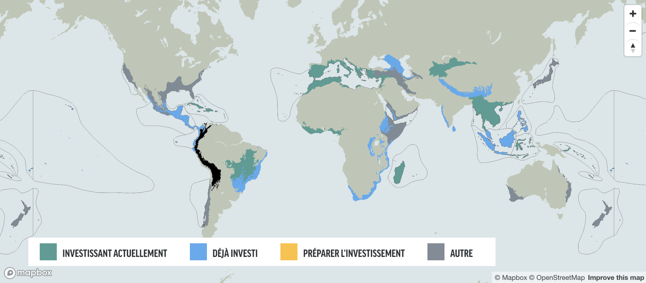
Points chauds de biodiversité
Les points chauds de biodiversité peuvent aider les scientifiques et les défenseurs de l'environnement à identifier les zones les plus menacées et à hiérarchiser les régions nécessitant une action immédiate.
🗺
Carte des points chauds de la biodiversité élaborée par le Fonds de partenariat pour les écosystèmes critiques (CEPF).
Quel point chaud de biodiversité est le plus proche de chez vous?
Vous n’êtes pas certain de la réponse?
Voici quelques sites web pour vous aider à démarrer :
Explorez les points chauds de biodiversité (Critical Ecosystem Partnership Fund)
Que sont les points chauds de biodiversité? (Sauvons la forêt)
Zones de protection marine à travers le Canada (MPO)
Lieux prioritaires pour la biodiversité - Carte interactive en anglais (Half-Earth Project)

Slide 5
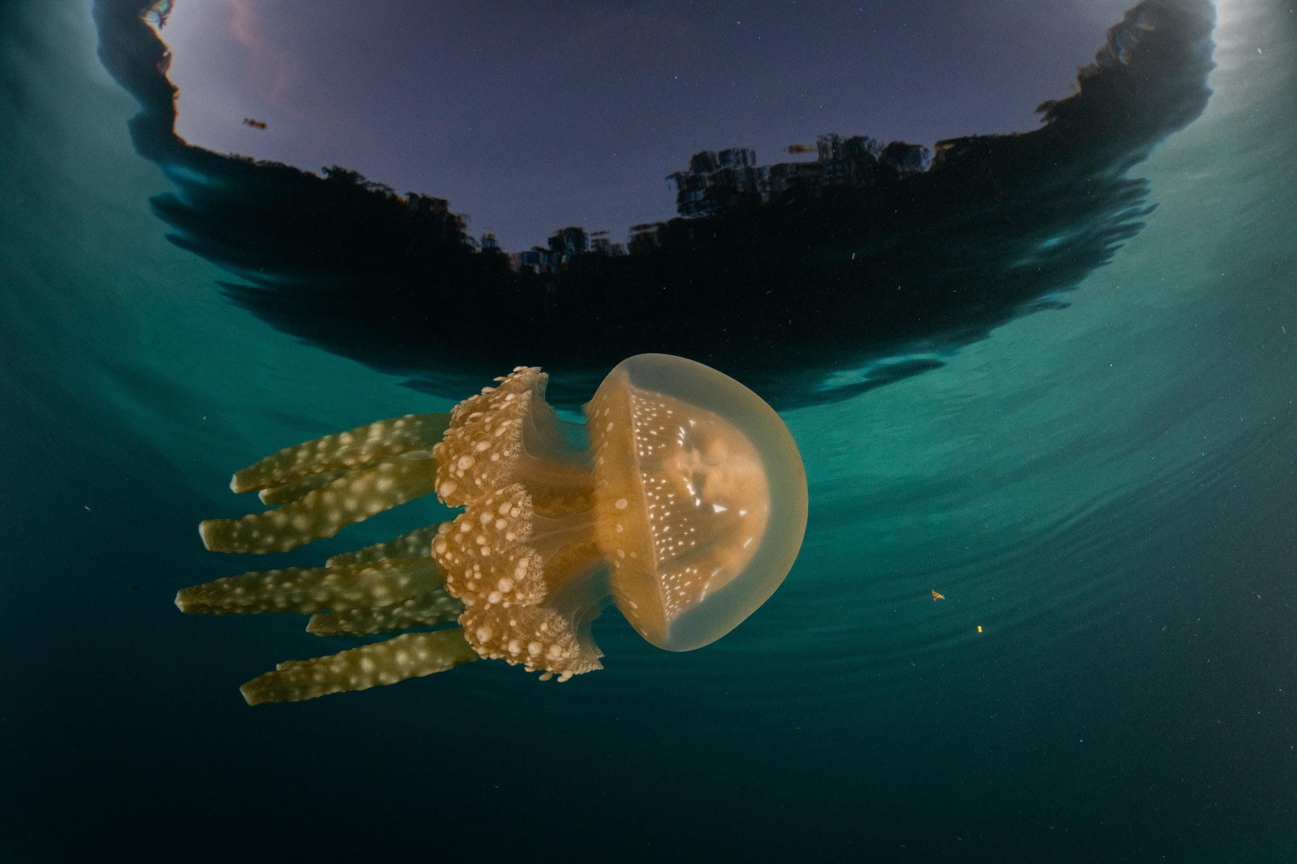
Points chauds de biodiversité
Écrivez un article de blogue!
Un format populaire pour les articles de blogue est le « listicle ». Vous dressez une liste et vous expliquez pourquoi chaque élément est présent!
Nous avons tous vu des titres tels que « 5 films que vous devez voir avant d'être diplômé ». Voici ce qu’est un listicle!
Vous pouvez choisir ce que vous voulez pour dresser une liste sur votre point chaud de biodiversité.
Voici quelques idées de listes :
5 espèces incroyables que vous verrez dans mon point chaud de biodiversité
3 menaces sur l'habitat de mon point chaud de biodiversité
10 raisons pour lesquelles mon point chaud de biodiversité devrait être protégé
Prêt à faire des recherches?
Voici quelques sites web pour vous aider à démarrer :
Futura Planète | Biodiversité
Consoglobe | Biodiversité
sagascience | Les « points chauds » : à protéger en priorité

Slide 6

Modèle d’un site internet
ÉCRIVEZ UN TITRE ICI. PAR EXEMPLE, 6 RAISONS POUR LESQUELLES NOUS AVONS BESOIN DE LA BIODIVERSITÉ
Inscrivez le nom de l'auteur et la date ici.
Rédigez ici l'introduction de votre article.
.
Voici mon introduction, incluant le nom de ma région névralgique, son emplacement et la raison pour laquelle je l'ai choisie.

Slide 7
Modèle d’un site internet
1. Écrivez ici votre premier fait.
Voici plus d'information sur mon premier fait.
2. Écrivez ici votre deuxième fait.

Slide 8
Modèle d’un site internet
3. Écrivez ici votre troisième fait.
4. Écrivez ici votre quatrième fait.

Slide 9
Modèle d’un site internet
5. Écrivez ici votre cinquième fait.
6. Écrivez ici votre sixième fait.

